Slide 1

Identificando eficiencias de Inversión en Marketing
Nombre del estudio
LIFT ROI
Fecha

Slide 2

Agenda
Estatus del proyecto
Alcance / Objetivos
Cronograma y siguientes pasos
Overview de la Categoría
Foco en la marca
Deep dive en medios

Slide 3
1
Estatus del proyecto

Slide 4





Objetivo
Entender el impacto que los esfuerzos de marketing tienen en las ventas y/o equity de la marca.
Para ello descomponemos el volumen de ventas y/o resultados de la medición de equity aislando los efectos de cada inversión para entender aislar el impacto cada uno de los esfuerzos de marketing de la marca.
Impacto Directo en
LiftROI Model
Ventas
Equity
Insumos:
XX años de datos mensuales/semanales:
Ventas, distribución y precio promedio de la marca.
Inversión y ejecución en medios (TV, OOH, Digital, etc.)
Otros esfuerzos de marketing (actividad en medios propios, lanzamientos, promociones, etc.)
Variables macroeconómicas.

Slide 5
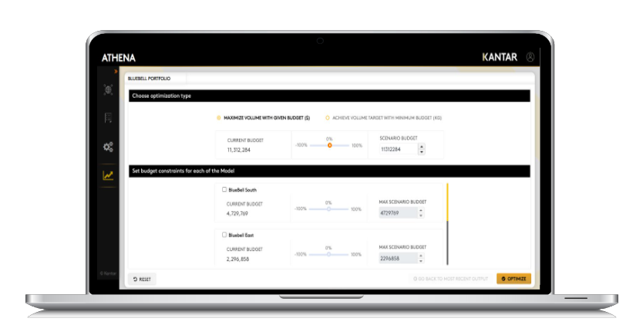
Al final, contaremos con los siguientes resultados:
Ilustrativo
1. Descomposición de ventas / equity mensual
2. Volumen incremental por tipo de inversión
1,280
X
1,080
Facebook
880
Search
680
Ventas / Equity
480
Banner
280
YouTube
80
Tiempo
3. ROI y curvas de saturación
4. Optimización
ROI | 2.8 | 3.4

Slide 6






Tiempos
Tiempo promedio desde Kick Off ~ 17 Semanas
Validación de alcance |  | Validación de datos | Validación de hallazgos
1. Diseño del modelo | 2. Recolección de datos | 3. VoBo datos | 4. Modelo | 5. Reporte Final | 6. Simulaciones
Junta de kick-off | Recolección y validación de datos | Revisión de datos a modelar | Presentación resultados del modelo | Entrega final del reporte | Simulaciones
Especificaciones Mapeo de contactos | Descriptivos y transformación de variables | Presentación descriptivos a cliente VoBo de datos por parte del cliente Cierre y fijación de datos | Presentación base Contribuciones Revisión preliminar | Sesión de presentación de resultados Contribuciones ROI Curvas de saturación | Escenarios de simulación
Semana 0 | Semana 1-3 | Semana 4 | Semana 5-11 | Semana 17 | A partir de semana 17
%d-%m-%Y | %d-%m-%Y | %d-%m-%Y | %d-%m-%Y | %d-%m-%Y | %d-%m-%Y

Slide 7
Ficha técnica del modelo (1/2)
Categoría: xxx
Marca: xxx
Periodo: xxx
Periodicidad del análisis: xxx
Cortes para análisis: xxx
Cobertura: xxx
Canal de ventas: xxx
Variable dependiente: xxx

